Slide 1
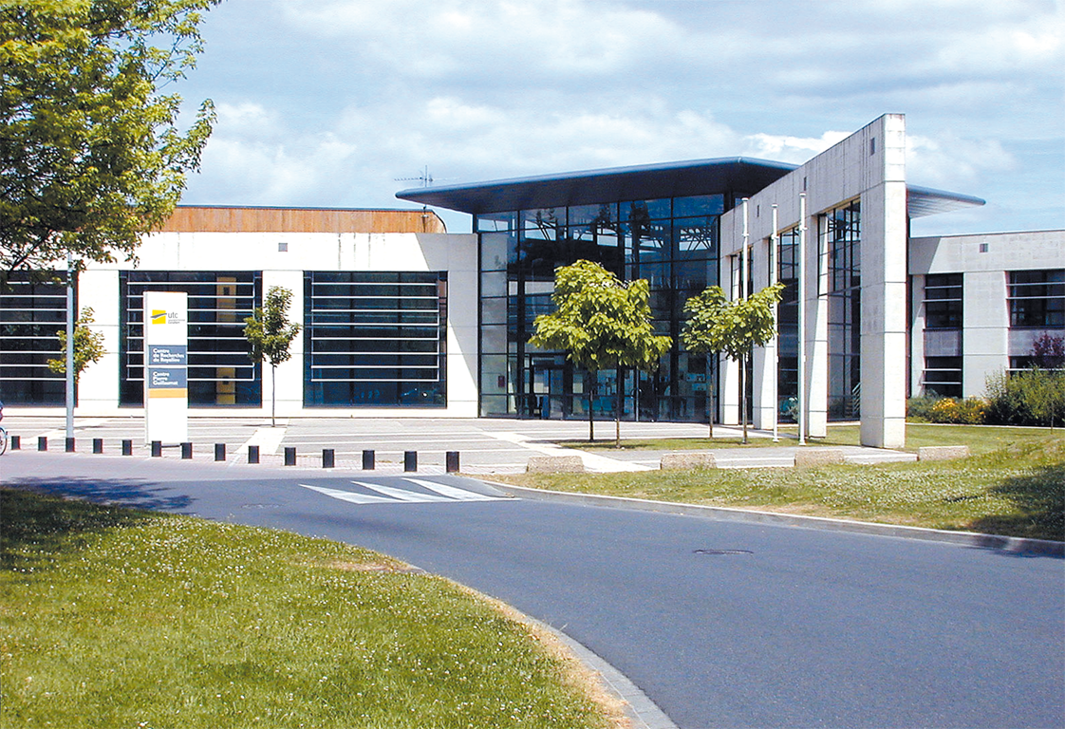
« Manager par la Qualité,
de la stratégie aux opérations »

Slide 2
Un diplôme d’Université créé il y a 30 ans
qui traduit la vision stratégique de l’UTC dans les domaines de la qualité et du management
La nouvelle maquette du diplôme (contenus et modalités pédagogiques)
se renouvelle
afin de renforcer la mise en avant des spécificités de la stratégie de l’UTC :
Double approche Technologie et Sciences de l’Homme
Pluridisciplinarité Management / Projets agiles / Qualité et résolution de problèmes / Stratégie
Approche transversale de la complexité / systémique / « thèse T.A.C. » spécifique à l’UTC
Des partenariats scientifiques (CODATA International) et professionnels (AFQP)
Une plateforme Moodle ouverte aux étudiants à l’international et qui a donné lieu à essaimage (Master 1&2 de l’université Agostinho Neto en Angola)
Repositionnement marketing en maintenant les méthodes et outils de la qualité, mais en valorisant davantage la dimension Management (former des Ingénieurs-managers/Ingénieurs-stratèges)
diplôme bi-public ouvert à la fois aux professionnels (Formation Continue) et aux étudiants (post Formation Initiale)

Slide 3
L’UTC fait partie de l’Alliance Sorbonne Université
En 2012, l'UTC est devenue membre fondateur de la Communauté d'universités et d'établissements (COMUE) Sorbonne Universités (SU) (devenue Sorbonne Université) avec 6 autres établissements français d'enseignement supérieur :
l'université Paris-Sorbonne (Paris IV),
l'université Pierre et Marie Curie (UPMC, ex Paris VI),
l'Institut européen d'administration des affaires (INSEAD),
le Muséum national d'histoire naturelle (MNHN),
le Pôle supérieur d'enseignement artistique Paris Boulogne-Billancourt (PSPBB),
le Centre international d'études pédagogiques (CIEP), devenu en 2019 France Education International (FEI)
Et partenaire de 4 organismes nationaux de recherche :
le Centre national de la recherche scientifique (CNRS),
l'Institut national de la santé et de la recherche médicale (Inserm),
l'Institut de recherche pour le développement (IRD),
l'Institut national de recherche en informatique et en automatique (Inria).

Slide 4
L’ADN particulier des « Universités de Technologie »
Un modèle historique commun :
UTC créée en 1972
UTBM en 1985
UTT en 1994
En 2013, leur réunion en « réseau des UT »
a donné naissance à un campus commun à Shanghai :
Les 4 universités de technologie ont pour mission essentielle la formation, la recherche et le transfert de technologie. L’UTC fut à l’origine une université expérimentale de technologie, visant à revaloriser le rôle de la technologie dans les métiers de l’ingénierie, afin de créer un nouveau type d’ingénieur : l’ingénieur technologue, capable d’accéder à des fonctions de dirigeant.
Aujourd’hui à la fois université et école d'ingénieurs, l'UTC est construite sur une pédagogie de l'autonomie et une recherche technologique interdisciplinaire orientée vers l'innovation.
L'UTC forme des ingénieurs, masters et docteurs aptes à appréhender les interactions de la technologie avec l'homme et la société.
Dans notre modèle de formation les sciences de l'ingénieur, les sciences humaines et sociales, les sciences économiques et politiques sont intégrées harmonieusement au service de l'éducation de l'ingénieur, du scientifique, du manager du futur, innovant, humaniste, apte à maîtriser les enjeux de la complexité dans une société de l'information et de la communication.
Au-delà du « comprendre pour comprendre », les disciplines de l'ingénierie revendiquent une volonté de « comprendre pour faire » : par un aller-retour permanent entre le domaine du savoir et celui du faire, les problèmes issus des questions pratiques d'ingénierie génèrent des questions scientifiques de fond. C'est dans cet que se situe une des originalités majeures des disciplines de l'ingénierie et que se crée la technologie par le ressourcement.
« La théorie sans la pratique est inutile, la pratique sans la théorie est aveugle. » Emmanuel KANT

Slide 5
L’UTC en chiffres et dans les classements 2021
21 000 diplômés dans le monde
4 400 étudiants (ingénieurs, masters, doctorants)
450 enseignants
Insertion professionnelle : 67 % des diplômés embauchés avant la sortie
5 spécialités d’ingénieur, 22 filières, + de 300 UV à la carte, 6 à 18 mois de séjours à l'étranger
10 diplômes en formation continue (dont 2 Mastères Spécialisés)
Classement 2021 des meilleures écoles d'ingénieurs :
UTC 2e place des écoles publiques post-bac
Et 2ème sur le critère « proximité avec les entreprises »
Classement 2021 des meilleures écoles post-bac :
UTC classée 1ère
Classement 2021 des écoles d'ingénieurs du Figaro :
UTC 2e place des écoles d'excellence post-bac
2e place dans la catégorie
« Génie industriel – génie mécanique »
7e place dans la catégorie
« Numérique – informatique – mathématiques ».
Classement mondial Times Higher Education 2021
L'UTC se situe entre la 801e et 1000e place au classement général des universités.
Et 3e université française dans la catégorie « rayonnement international »

Slide 6
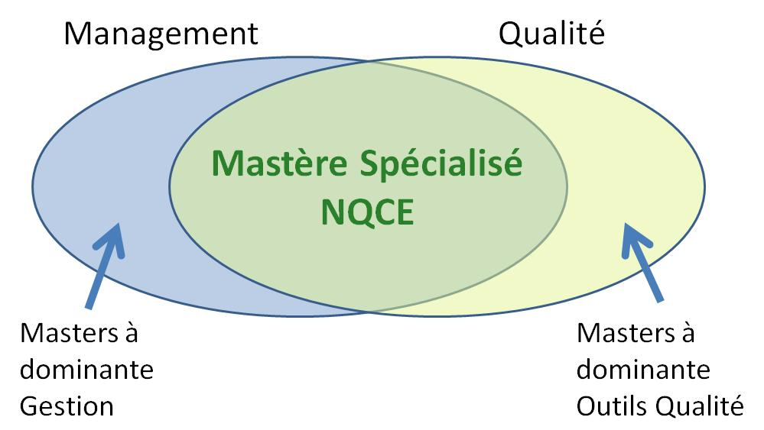
« Manager par la qualité, de la stratégie aux opérations »
diplôme Bac +6
. créé en 1992
. accrédité par la CGE en 2001
. passé en e-learning en 2005
. accessible en full distance learning
depuis février 2020
Le programme couvre à la fois :
les compétences d’un Manager
(management stratégique et opérationnel, agilité et travail collaboratif)
Les compétences issues des méthodes et outils de la Qualité
(résolution des problèmes en environnement complexe, pilotage et audits de projets, amélioration continue et aspects normatifs)
… en utilisant la notion de complexité comme toile de fond des enseignements
… et en bénéficiant de la culture technologique de l’UTC sur les conditions et les conséquences de la transformation numérique de l’économie et des pratiques métiers
Page 1 / 4

Slide 7
Un accélérateur de carrières
Ces nouvelles compétences ouvrent de nouvelles opportunités de carrière :
aux managers d’entités et managers de projets à qui la formation NQCE permet d’acquérir une logique de management agile et une connaissance approfondie des théories du management
aux ingénieurs à qui la formation NQCE permet de compléter leur cursus technique en acquérant un double profil d’ingénieur-manager
aux qualiticiens de compléter leur connaissance des normes et des techniques qualité par une vision élargie du monde de l’entreprise et des opportunités que peuvent offrir les savoir-faire qualité.
Les étudiants bénéficient du réseau international de nos anciens diplômés (depuis quinze ans 450 membres)
Page 2 / 4

Slide 8
« Un programme original et lisible (quatre parties)»
Modules 1 & 2 : Appréhender le contexte socio-économique dans sa complexité
Penser et faire évoluer les pratiques des métiers, les façons de raisonner, d’organiser le travail et d’agir au quotidien
Développer une nouvelle intelligence des situations (transformation numérique de l’économie, aspects technologiques et immatériels croissants, développement durable, nouveaux rôles des réseaux sociaux, prise en compte de l’incertitude et de la complexité croissante.
Modules 3,4 & 5 : Développer un Management agile des organisations
Comment coopérer et être agile dans un environnement numérisé, international et interculturel ?
Développer la culture projets, les savoir faire agiles, le management coopératif et des aspects immatériels, choisir son style managérial
Modules 6, 7 & 8 : Utiliser les méthodes, outils et normes de la Qualité
Comment se repérer dans la diversité des référentiels règlementaires et normatifs, adapter efficacement les pratiques Qualité aux situations incertaines et complexes et innover ?
Résolution des problèmes en équipe, Panorama des normes, démarches d’innovation et de rupture
Modules 9 & 10 : Etudier des secteurs d’activité, des thématiques et des cas d’application
S’appyuer sur des exemples réels de pratiques professionnelles
Eclairages spécialisés sur des secteurs spécialisés (automobile, laboratoires..) et des métiers spécifiques (supply chain, data management ...).
Exemples d’applications (industrie, spectacles, sport...).
Page 3 / 4

Slide 9
« Une nouvelle plateforme Internet sur Moodle aux modalités pédagogiques innovantes »
. Croisement de l’acquisition individuelle des connaissances (pédagogie inversée) et de l’appropriation en équipe des connaissances (learning by doing)
. Outils d’interactions en multicanal (forum, FAQ, visio conférences individuelles et par équipe, Travaux Dirigés, vidéos et cours en ligne, fichiers PPT et Word, ..)
. Plateforme sur Moodle mettant à disposition trois niveaux de données par Module (Documents obligatoires, Fonds documentaire en self-service, Rappels des fondamentaux)
Pédagogie
proactive
Accompagnement
individuel et qualitatif
E-learning de
2ème génération
Système d’évaluation
innovant
. Cadrage de thèse tripartite
(étudiant / entreprise / UTC)
. Baromètre mensuel individuel et par équipe
intégrant des aspects intangibles
(ambiance, motivations, difficultés et craintes)
. Proposition de tuteurs ancien diplômé
(même secteur/métier)
. Évaluation individuelle + en équipe (par les enseignants)
. Auto-évaluation par chaque étudiant (quizz interactifs)
. Evaluation par les Pairs (chaque équipe note ses membres)
. Jury de thèse tripartite
(universitaires, institutionnels, professionnels d’entreprise)
Réseau international
d’anciens diplômés
. Mise en relation avec les 550 membres Alumni (par pays et par secteur d’activité)
. Accès aux thèses professionnelles comparables
. Organisation d’évènements Qualité « hybrides » (conférences en local + via Zoom)
. Logique Kaizen du Système Qualité disponible en ligne
(Groupes de Travail du Groupe d’Amélioration de la Qualité de la formation)
Page 4 / 4

Slide 10
Merci pour votre attention !
Conférence 5 à 7
de l’AFQP
12 janvier 2021
Pour tout contact :
www.utc.fr / fc@utc.fr
nicolas-louis.duclos@utc.fr

